Slide 1
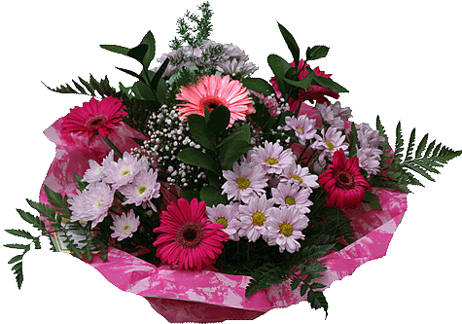
স্বাগতম
স্বাগতম

Slide 2
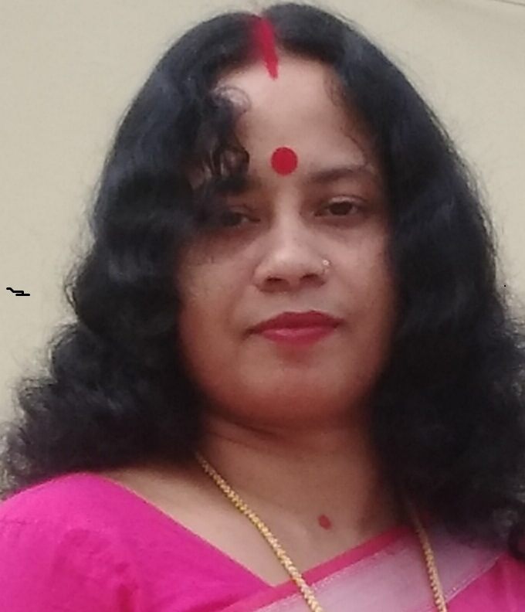
শিক্ষক পরিচিতি
মনিকা রানী দাশ
প্রধান শিক্ষক
ডাঃ বসন্তকুমার আচার্য্য সপ্রাবি,
বানিয়াচং,হবিগঞ্জ।

Slide 3
পাঠ পরিচিতি
বিষয়ঃ বাংলা
শ্রেণিঃ ২য়
পাঠের শিরোনাম; নানা রঙের ফুলফল
পাঠ্যাংশঃ এদেশে---সোনালী।

Slide 4
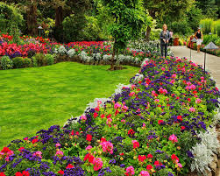
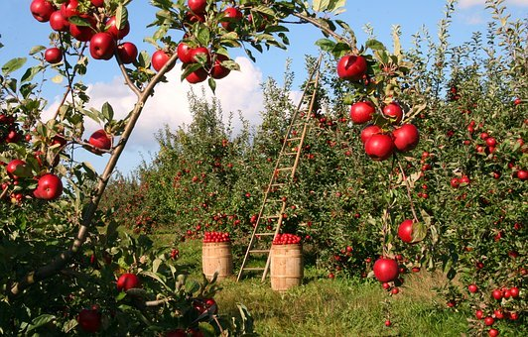
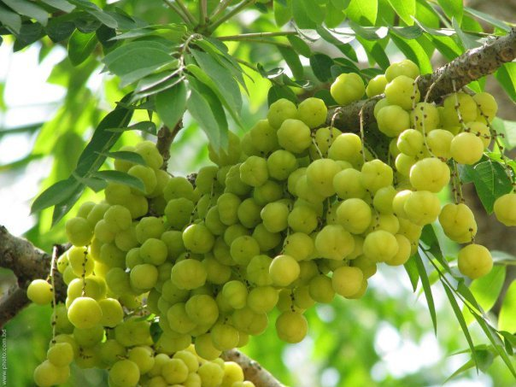
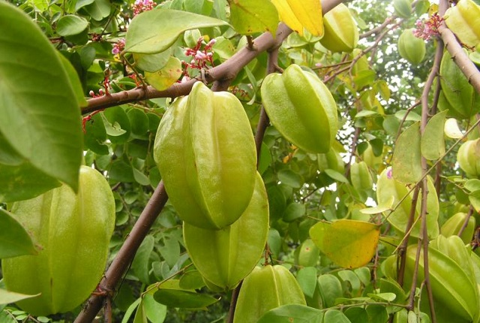
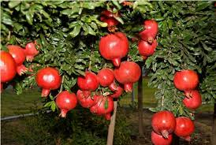
ছবিতে কী দেখা যাচ্ছে?
নানা রঙের ফুলফল আজ আমরা নানা রকম ফল সম্পর্কে জানব।

Slide 5
শিখনফল
শোনাঃ ৩.২.১।পরিচিত ফল সম্পর্কে শুনে বুঝতে পারবে।
৩.২.৩ । পরিচিত রঙ সম্পর্কে শুনে বুঝতে পারবে।
বলাঃ ১.৩.২। কোন বিষয়ে প্রশ্নের উত্তর দিতে পারবে।
২.৬.১। পরিচিত ফল সম্পর্কে বলতে পারবে।
লেখাঃ ১.৪.৪। যুক্তব্যঞ্জন ভেঙ্গে লিখতে পারবে।
২.৮.১।পরিচিত ফল সম্পর্কে লিখতে পারবে।

Slide 6
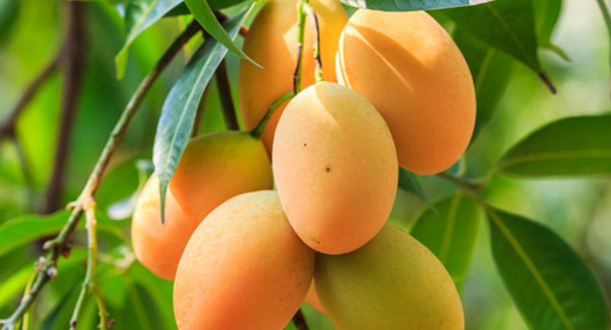
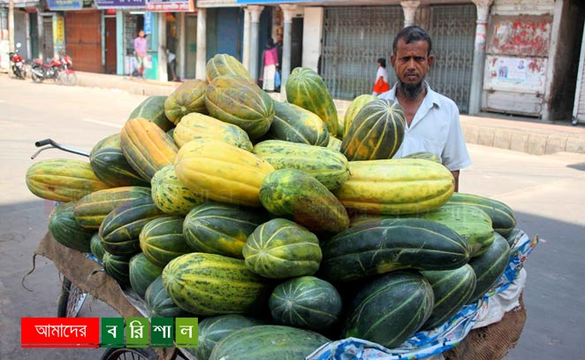
আম
বাঙ্গি

Slide 7
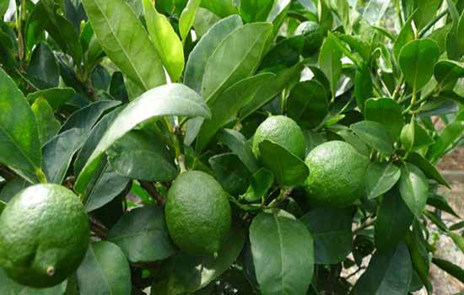
বাতাবি লেবু
লেবুর

Slide 8
ডালিম
কামরাঙ্গা

Slide 9
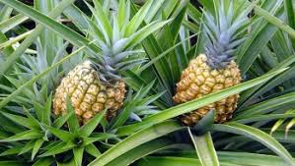
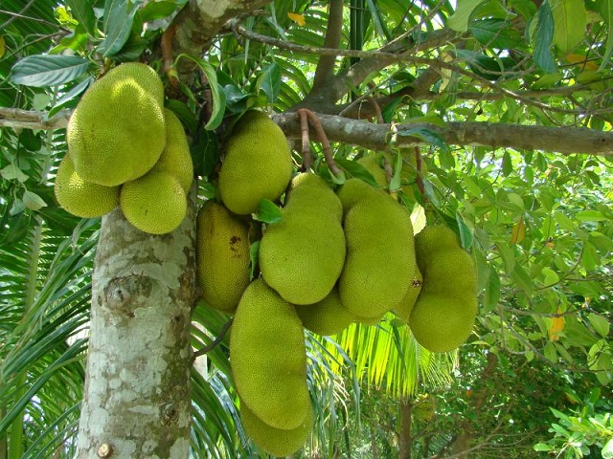
আনারস
কাঁঠাল

Slide 10
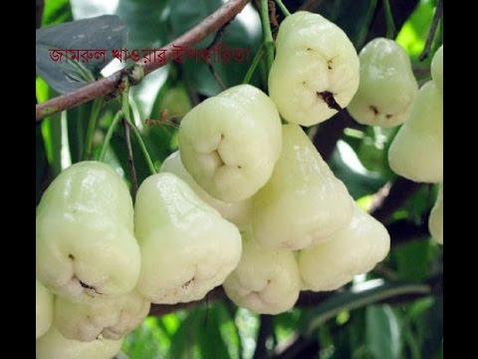
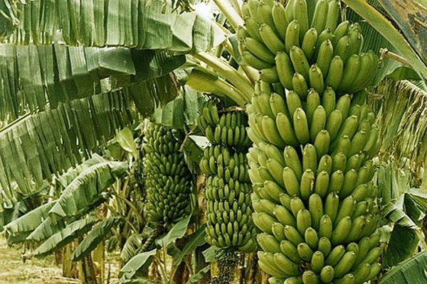
জামরুল
কলা

Slide 11
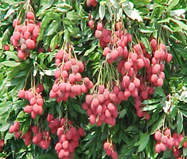
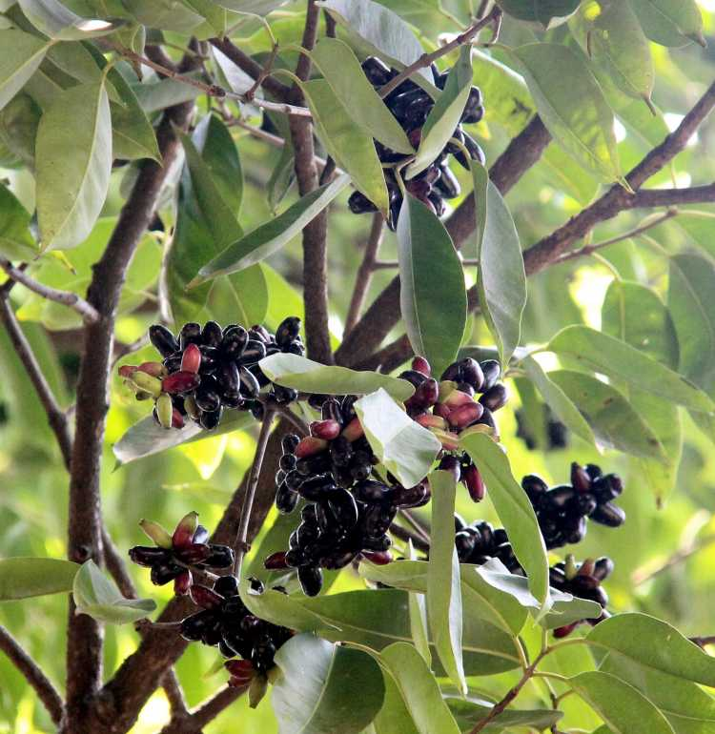
লিচু
জাম

Slide 12
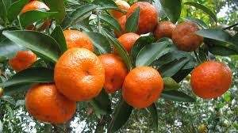
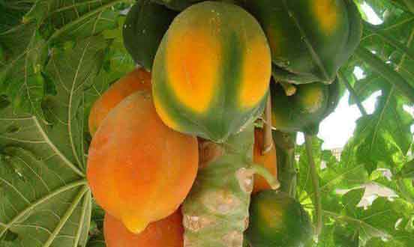
কমলা
পেঁপে

Slide 13
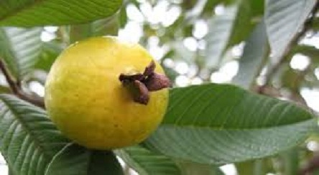
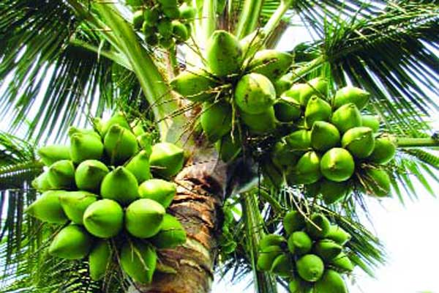
পেয়ারা
নারিকেল

Slide 14
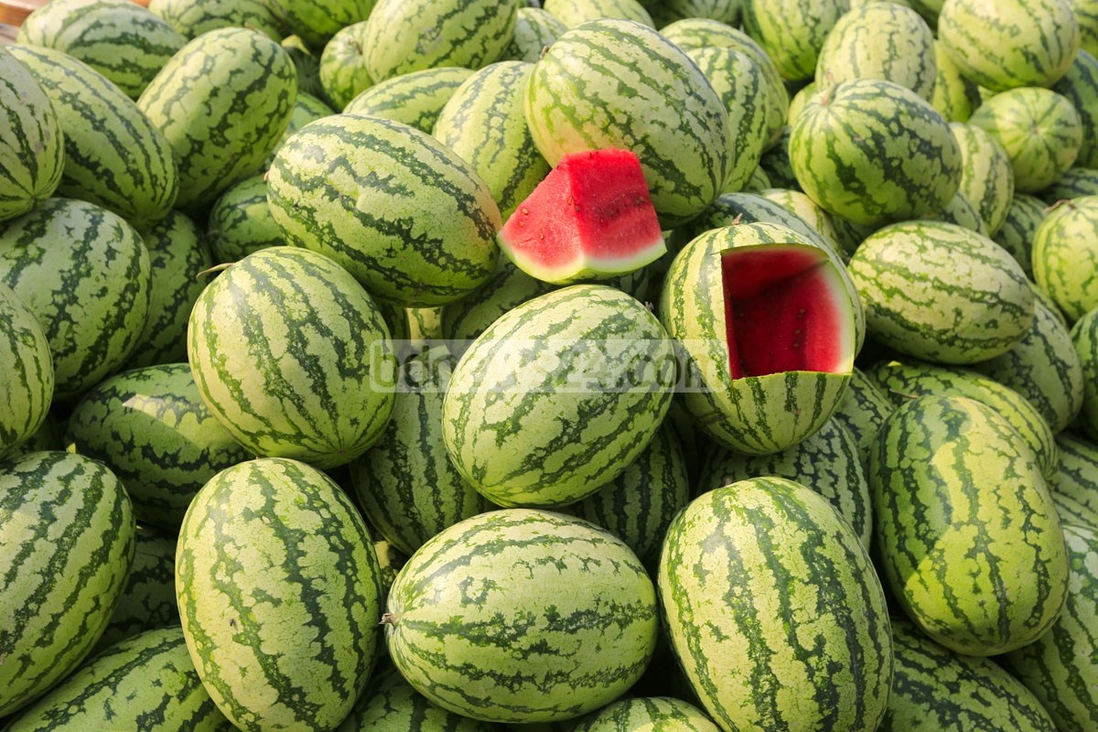
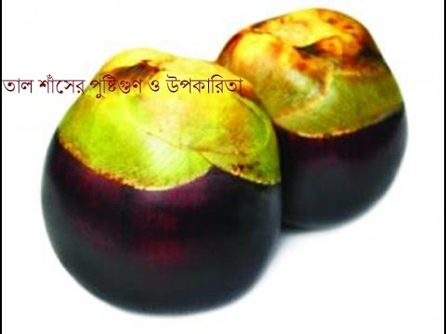
তরমুজ
তাল

Slide 15
একক কাজ
1। যেকোন তিনটি ফলের নাম বল।

Slide 16
এদেশে ফলে হরেক রকমের ফল। বেশি হয় কলা কাঁঠাল আর আনারস।

Slide 17
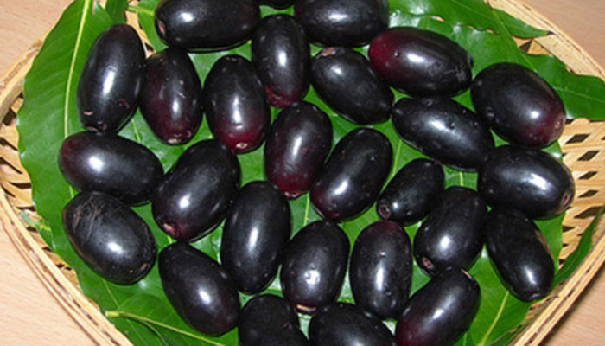
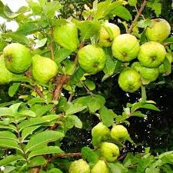
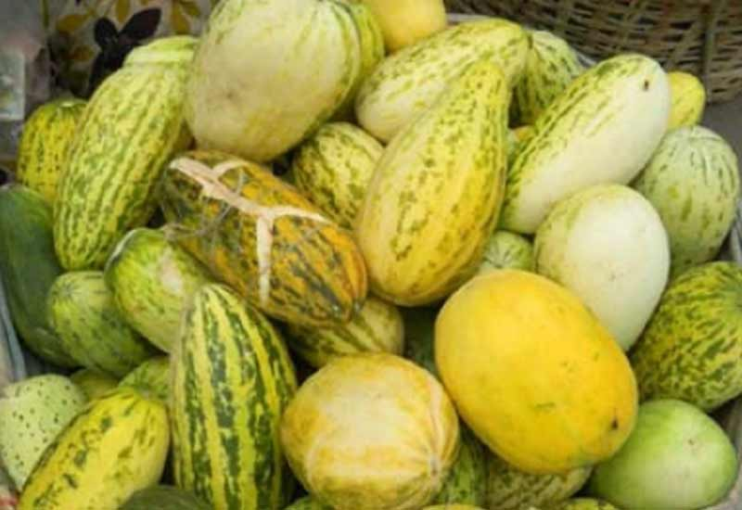
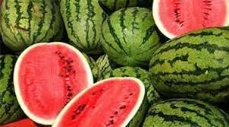
আম,জাম,পেয়ারা,পেঁপে,বাঙ্গি,তরমুজ,লিচু ও প্রচুর ফলে।

Slide 18
আরও হয় ডাব,ডালিম,বাতাবি লেবু,জামরুল,তাল,কমলা।

Slide 19
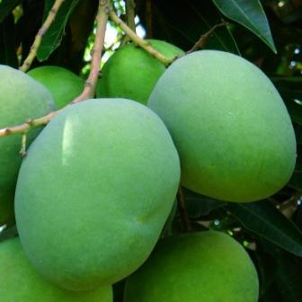
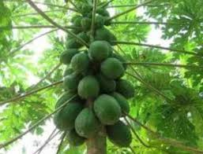
কাঁচা আম,পেঁপে,পেয়ারা,বাঙ্গি সবুজ রঙের।

Slide 20
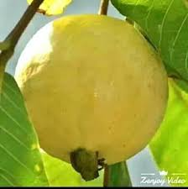
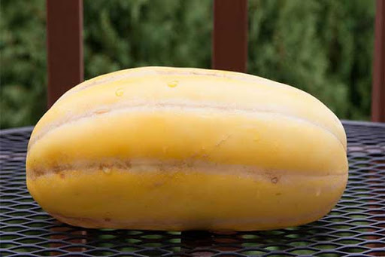
পাকার পরে আম,পেয়ারা,পেঁপে ও বাঙ্গির রঙ হয় হলুদ।

Slide 21
দলীয় কাজ
দল নং- ১ –শীতকালে পাওয়া যায় এমন তিনটি ফলের নাম লিখ।
দল নং ২—গ্রীষ্মকালে পাওয়া যায় এমন তিনটি ফলের নাম লিখ।
দল নং ৩– সারাবছর পাওয়া যায় এমন তিনটি ফলের নাম লিখ।

Slide 22
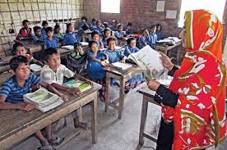
পাঠ্যবই সংযোগ পৃষ্ঠা ---২৯
আদর্শপাঠ
সরবপাঠ
নীরবপাঠ

Slide 23
শূন্যস্থান পূরণ কর
খোসা
কোষ
দানা
১। কাঁঠালের রসভরা খেতে কী যে মজা।
২।ডালিমের টুকটুকে লাল।
৩। ছাড়িয়ে কলা খাও।

Slide 24
মূল্যায়ন
প্রশ্নের উত্তর বল ও লিখ ।
১। কাঁচা থাকতে কোন কোন ফল সবুজ রঙের হয়?
২। কোন কোন ফলের ভিতরটা লাল?

Slide 25
বাড়ির কাজ
যেকোন একটি ফল সম্পর্কে দুটি বাক্য লিখ।

Slide 26
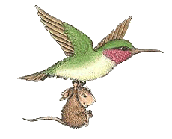
ধন্যবাদ

